Slide 1
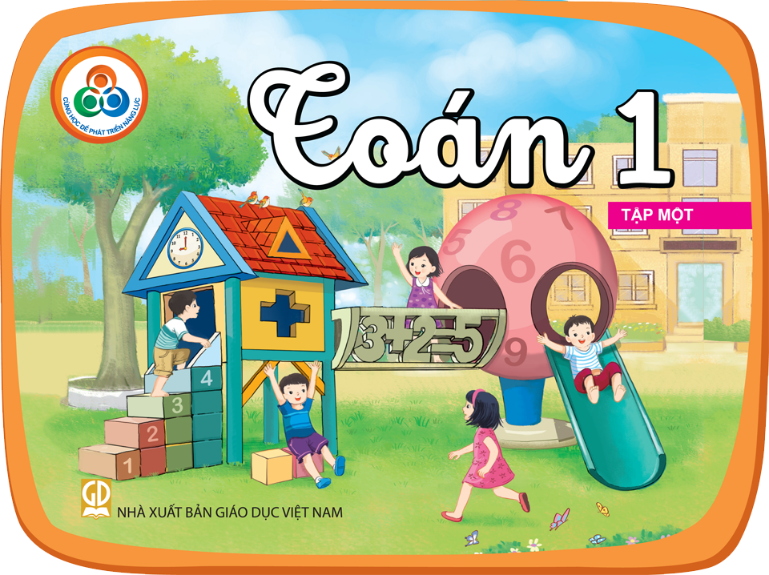

Slide 2
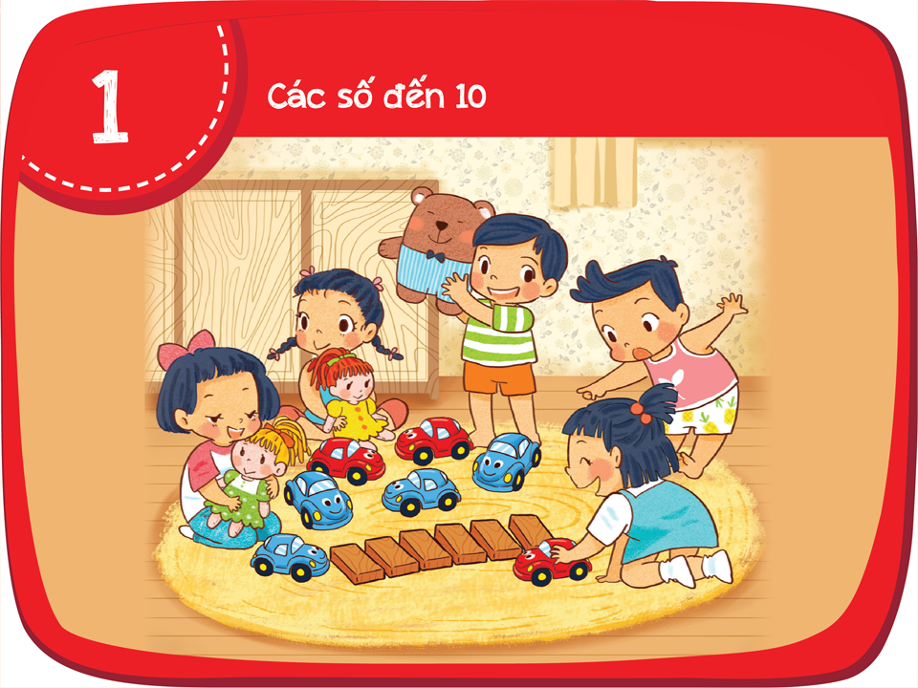

Slide 3

Số 10

Slide 4



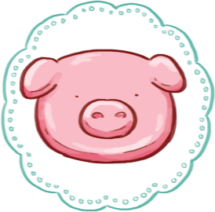

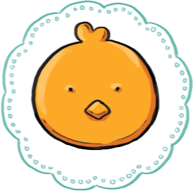
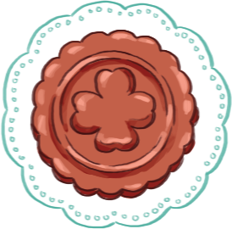
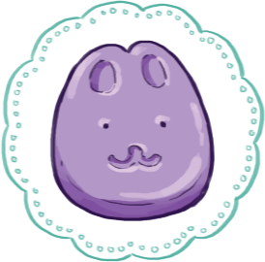
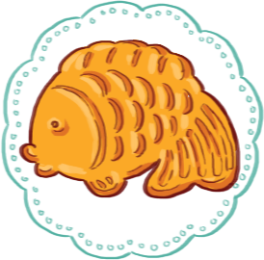

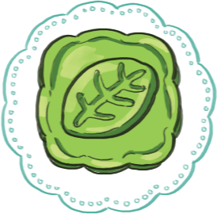
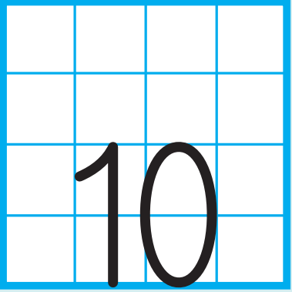
10
mười

Slide 5
10
mười

Slide 6



Slide 7
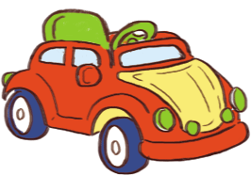

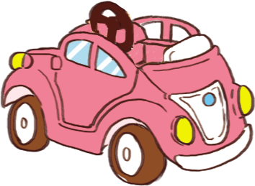
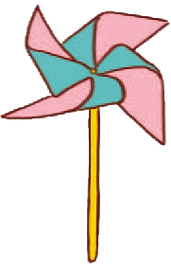
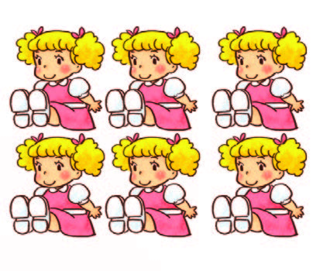
2
9
6
10

Slide 8
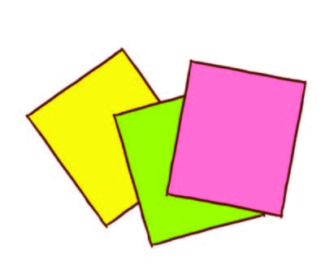
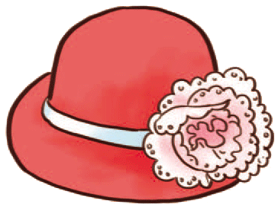

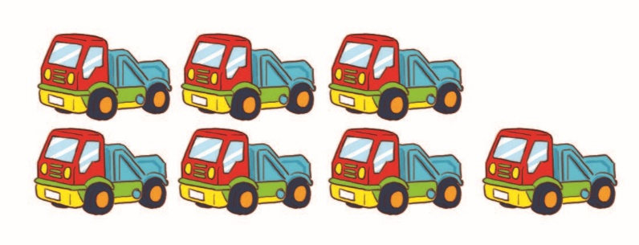
3
1
10
7

Slide 9
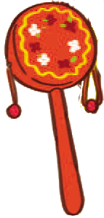

5
4
8
10

Slide 10

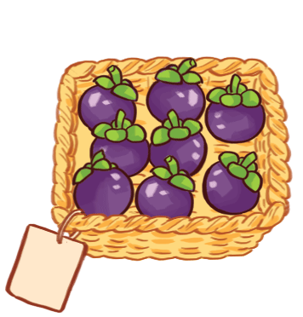
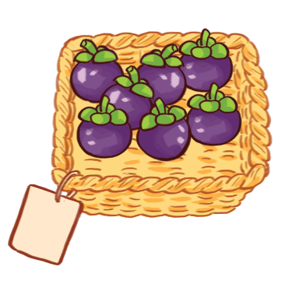
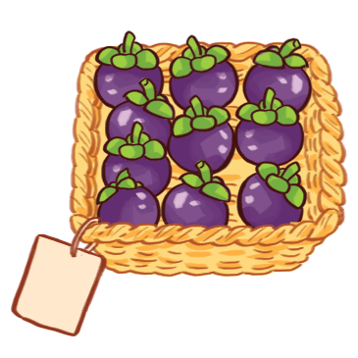
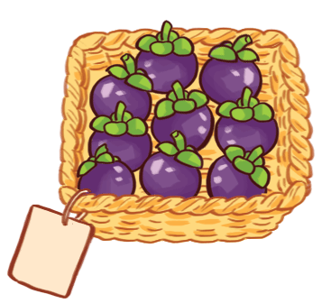
Trả lời câu hỏi.
a. Giỏ nào có 10 quả?
A
B
C
D

Slide 11
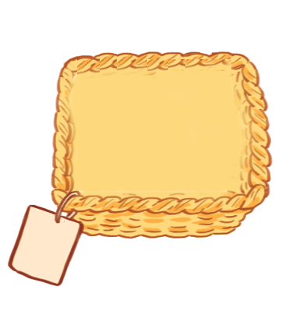

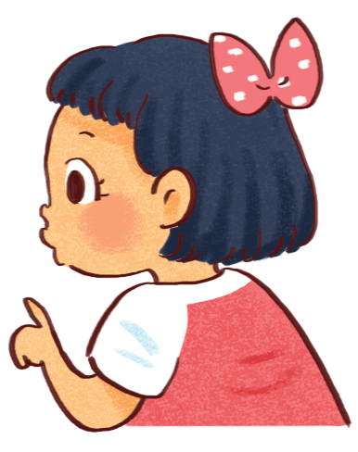
Trả lời câu hỏi.
a. Giỏ nào có 10 quả?
A
8

Slide 12
Trả lời câu hỏi.
a. Giỏ nào có 10 quả?
A
B
C
D

Slide 13
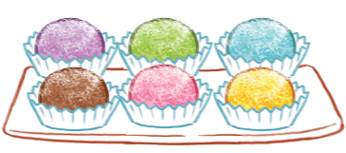
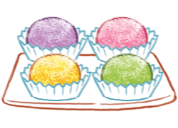
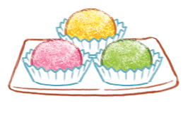
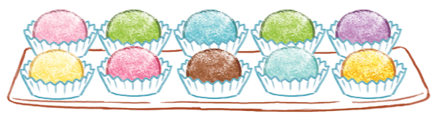
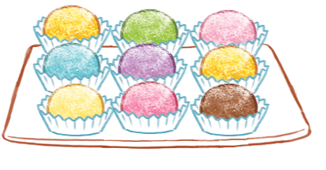
Trả lời câu hỏi.
b. Mỗi khay có bao nhiêu chiếc bánh?
?
?
?
?
?

Slide 14
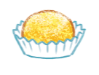
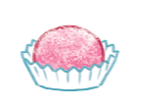

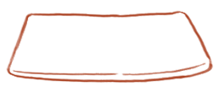
Trả lời câu hỏi.
b. Mỗi khay có bao nhiêu chiếc bánh?
?
3

Slide 15
Trả lời câu hỏi.
b. Mỗi khay có bao nhiêu chiếc bánh?
3
6
4
?
?
10
9
?
?

Slide 16
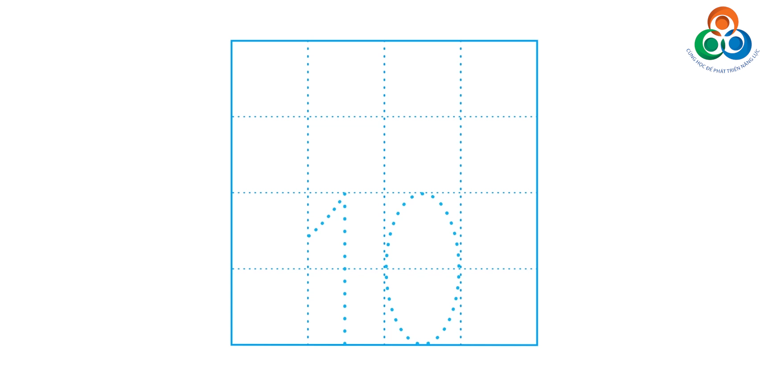

Slide 17

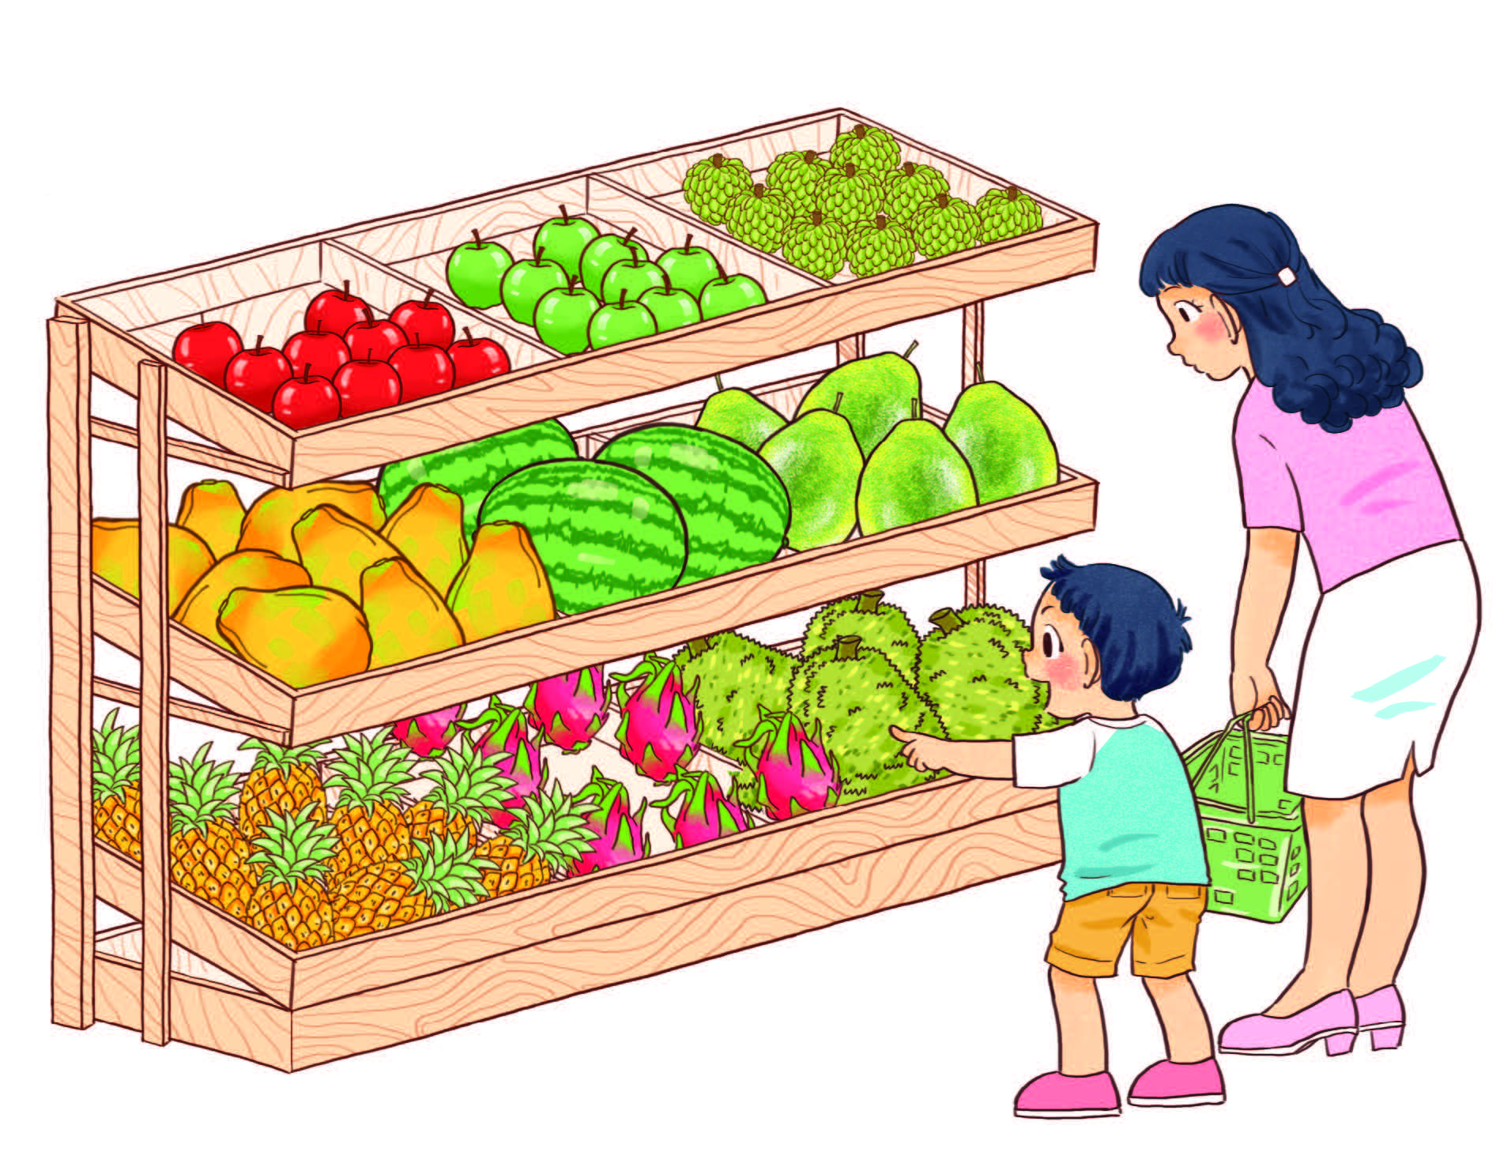
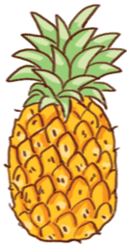




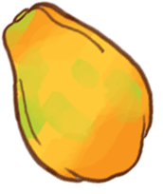
Mỗi loại có bao nhiêu quả?
?
?
?
?
?
?

Slide 18
Mỗi loại có bao nhiêu quả?
9
?
?
?
?
?
?

Slide 19
Mỗi loại có bao nhiêu quả?
9
7
8
10
10
10
?
?
?
?
?

Slide 20

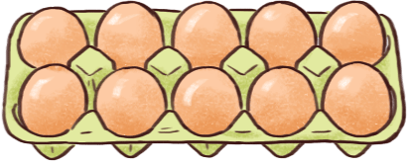
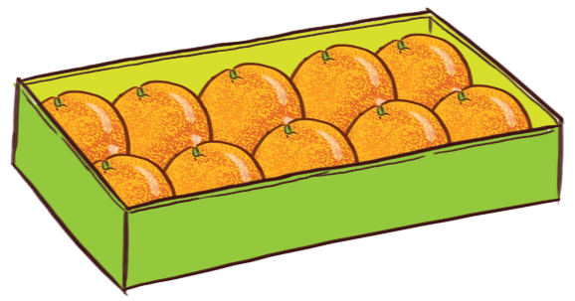
10 còn được gọi là một chục (1 chục), như
một chục trứng gà
một chục cam
Bạn nói xem, còn có những vật gì thường được xếp theo 1 chục.

Slide 21

!

